Slide 1

Хранение данных в БД (продолжение) и основы Qt
Python
Урок 4
SQLAlchemy (продолжение). Объект сессии. Библиотека PyQt5. Qt Designer. Сигналы.

Slide 2
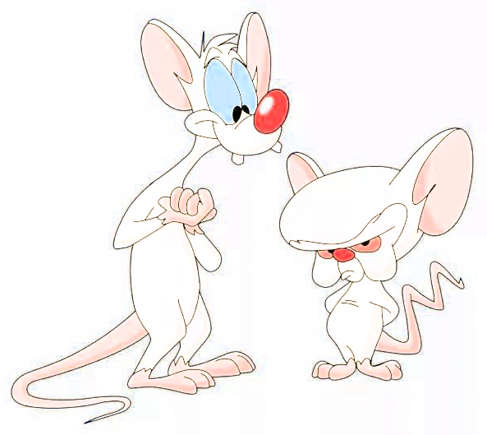
Цели урока
Продолжить знакомство c SQLAlchemy
Познакомиться с основами Qt и PyQt
“Пощупать” сигналы и слоты

Slide 3

















Slide 4
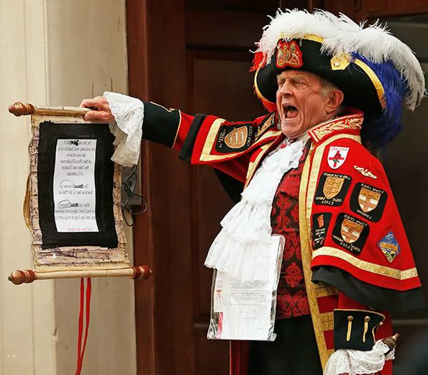
Декларативный стиль
Создать декларативную базу
Создать класс-таблицу

Slide 5
Декларативный стиль
from sqlalchemy.ext.declarative import declarative_base
Base = declarative_base()
class Artist(Base):
__tablename__ = 'Artist'
ArtistId = Column(Integer, primary_key=True)
Name = Column(String)
def __init__(self, name):
self.Name = name
def __repr__(self):
return "<Artist ('%s')>" % self.Name

Slide 6
Декларативный стиль
from sqlalchemy.ext.declarative import declarative_base
Base = declarative_base()
Фабрика декларативных классов
class Artist(Base):
__tablename__ = 'Artist'
ArtistId = Column(Integer, primary_key=True)
Name = Column(String)
def __init__(self, name):
self.Name = name
def __repr__(self):
return "<Artist ('%s')>" % self.Name

Slide 7
Декларативный стиль
from sqlalchemy.ext.declarative import declarative_base
Base = declarative_base()
Фабрика декларативных классов
class Artist(Base):
__tablename__ = 'Artist'
ArtistId = Column(Integer, primary_key=True)
Name = Column(String)
def __init__(self, name):
self.Name = name
def __repr__(self):
return "<Artist ('%s')>" % self.Name
Таблица - дочерний класс декларативного класса

Slide 8
Декларативный стиль
from sqlalchemy.ext.declarative import declarative_base
Base = declarative_base()
Фабрика декларативных классов
class Artist(Base):
__tablename__ = 'Artist'
ArtistId = Column(Integer, primary_key=True)
Name = Column(String)
def __init__(self, name):
self.Name = name
def __repr__(self):
return "<Artist ('%s')>" % self.Name
artist = Artist("Eminem")
Таблица - дочерний класс декларативного класса
Создать объект “Артист”

Slide 9
Классический и Декларативный стиль
Данные ещё не сохранены в БД

Slide 10
Классический и Декларативный стиль
Данные ещё не сохранены в БД
Доступ к БД осуществляется через механизм сессии Session

Slide 11
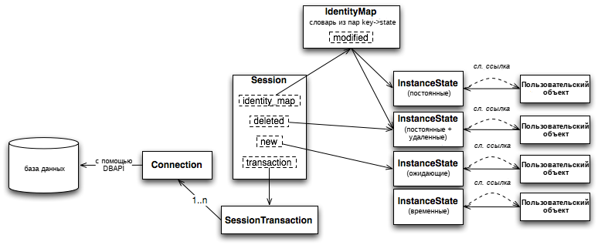
Сессия

Slide 12
Сессия
from sqlalchemy.orm import sessionmaker
Session = sessionmaker(bind=engine)

Slide 13
Сессия
Фабрика классов сессий
from sqlalchemy.orm import sessionmaker
Session = sessionmaker(bind=engine)

Slide 14
Сессия
Фабрика классов сессий
from sqlalchemy.orm import sessionmaker
Session = sessionmaker(bind=engine)
Создать класс Сессии и связать его с БД

Slide 15
Сессия
Фабрика классов сессий
from sqlalchemy.orm import sessionmaker
Session = sessionmaker(bind=engine)
Создать класс Сессии и связать его с БД
session = Session()
Создать объект Сессии

Slide 16
Сессия
Фабрика классов сессий
from sqlalchemy.orm import sessionmaker
Session = sessionmaker(bind=engine)
Создать класс Сессии и связать его с БД
session = Session()
Создать объект Сессии
admin_user = User("vasia", "vasia2000") session.add(admin_user)

Slide 17
Сессия
Фабрика классов сессий
from sqlalchemy.orm import sessionmaker
Session = sessionmaker(bind=engine)
Создать класс Сессии и связать его с БД
session = Session()
Создать объект Сессии
admin_user = User("vasia", "vasia2000") session.add(admin_user)
Добавить объект в сессию

Slide 18
Сессия
Фабрика классов сессий
from sqlalchemy.orm import sessionmaker
Session = sessionmaker(bind=engine)
Создать класс Сессии и связать его с БД
session = Session()
Создать объект Сессии
admin_user = User("vasia", "vasia2000") session.add(admin_user)
Добавить объект в сессию
session.commit()
Подтвердить транзакцию

Slide 19
Сессия
Фабрика классов сессий
from sqlalchemy.orm import sessionmaker
Session = sessionmaker(bind=engine)
Создать класс Сессии и связать его с БД
session = Session()
Создать объект Сессии
admin_user = User("vasia", "vasia2000") session.add(admin_user)
Добавить объект в сессию
session.commit()
session.rollback()
Подтвердить транзакцию
Или откатить транзакцию

Slide 20

ORM (Object-Relation Mapping)
Родной Python
SQL далеко, его не видно

Slide 21
ORM (Object-Relation Mapping)
Родной Python
SQL далеко, его не видно
Несоответствие кода на Python описанию БД
Возможное снижение производительности
Перенос сложности из БД в приложение

Slide 22




PyQt5
https://www.riverbankcomputing.com/software/pyqt/intro
pyuic
Python-код из UI-файла
1998
Инструмент SIP
Более 1000 классов
6000 функций и методов
GNU GPL v3
Commercial License

Slide 23

“Ручное” создание форм

Slide 24
“Ручное” создание форм
class Example(QMainWindow): def __init__(self): super().__init__() self.initUI() def initUI(self): exitAction = QAction(QIcon('exit.png'), 'Exit', self) exitAction.setShortcut('Ctrl+Q') exitAction.triggered.connect(qApp.quit) self.toolbar = self.addToolBar('Exit') self.toolbar.addAction(exitAction) self.setGeometry(300, 300, 300, 200) self.setWindowTitle('Toolbar') self.show()

Slide 25

“Ручное” создание форм
class Example(QMainWindow): def __init__(self): super().__init__() self.initUI() def initUI(self): exitAction = QAction(QIcon('exit.png'), 'Exit', self) exitAction.setShortcut('Ctrl+Q') exitAction.triggered.connect(qApp.quit) self.toolbar = self.addToolBar('Exit') self.toolbar.addAction(exitAction) self.setGeometry(300, 300, 300, 200) self.setWindowTitle('Toolbar') self.show()
Полный контроль

Slide 26
“Ручное” создание форм
class Example(QMainWindow): def __init__(self): super().__init__() self.initUI() def initUI(self): exitAction = QAction(QIcon('exit.png'), 'Exit', self) exitAction.setShortcut('Ctrl+Q') exitAction.triggered.connect(qApp.quit) self.toolbar = self.addToolBar('Exit') self.toolbar.addAction(exitAction) self.setGeometry(300, 300, 300, 200) self.setWindowTitle('Toolbar') self.show()
Полный контроль
Много кода

Slide 27
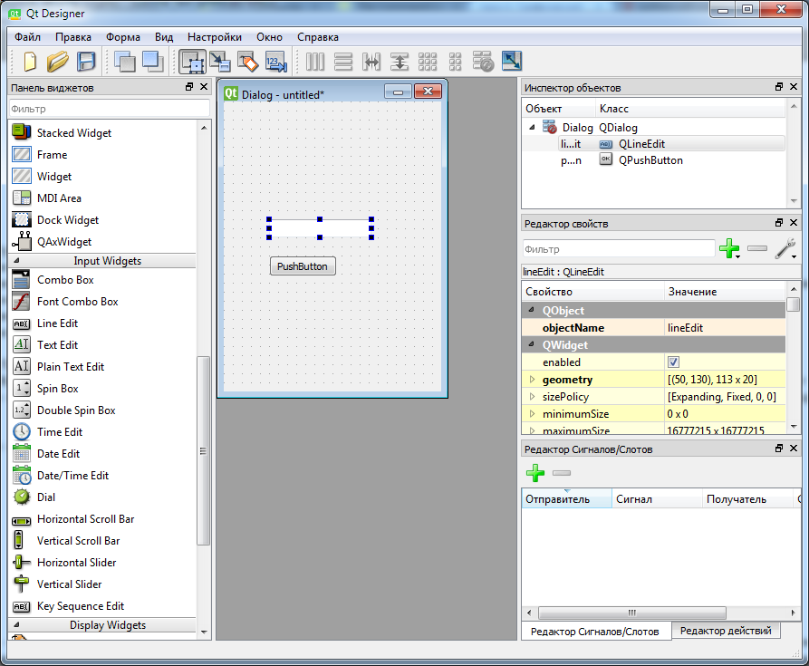
Qt Designer

Slide 28
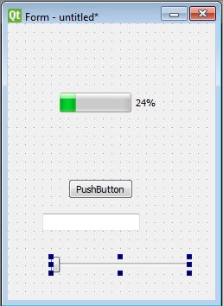
ui-файл
<?xml version="1.0" encoding="UTF-8"?>
<ui version="4.0">
<class>Form</class>
<widget class="QWidget" name="Form">
<property name="geometry">
<rect>
<x>0</x>
<y>0</y>
<width>240</width>
<height>320</height>
</rect>
</property>
<property name="windowTitle">
<string>Form</string>
</property>
<widget class="QPushButton" name="pushButton">
<property name="geometry">
<rect>
<x>70</x>
<y>180</y>
<width>75</width>
<height>23</height>
</rect>
</property>
<property name="text">
<string>PushButton</string>
</property>
</widget>

Slide 29
ui-файл. Загрузка

Slide 30
ui-файл. Загрузка
from PyQt5 import uic

Slide 31
ui-файл. Загрузка
from PyQt5 import uic
window = uic.loadUi('TestForm.ui')
Form, Base = uic.loadUiType('TestForm.ui', self)

Slide 32
ui-файл. Загрузка
from PyQt5 import uic
window = uic.loadUi('TestForm.ui')
Form, Base = uic.loadUiType('TestForm.ui', self)
pyuic5 ui_file.ui -o py_form.py

Slide 33
Модули и классы PyQt5
Классы, не связанные с реализацией графического интерфейса
QtCore
QtGui
QtTest
QtWidgets
Классы для низкоуровневой работы с оконными элементами, обработки сигналов, вывода двумерной графики и текста
Функционал для unit-тестирования PyQt5-приложений на основе Qt
Классы, реализующие компоненты графического интерфейса: окна, диалоги, надписи, кнопки, поля ввода, ...

Slide 34
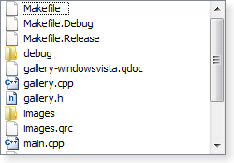
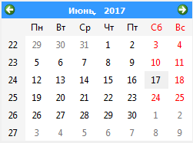

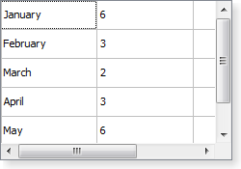


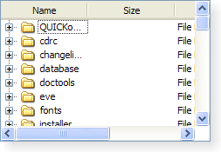

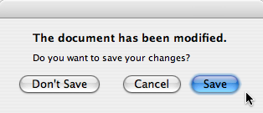
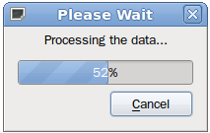


Модули и классы PyQt5
QtWidgets (некоторые)
QToolBar
QCheckBox
QPushButton
QLabel
QListWidget
QDateTimeEdit
QDateEdit
QRadioButton
QComboBox
QCalendarWidget
QCommandLinkButton
QProgressBar
QGroupBox
QSlider
QScrollBar
QMenuBar
QTableWidget
QTreeWidget
QLineEdit
QSpinBox
QTextEdit
QMenu
QMessageBox
QProgressDialog

Slide 35
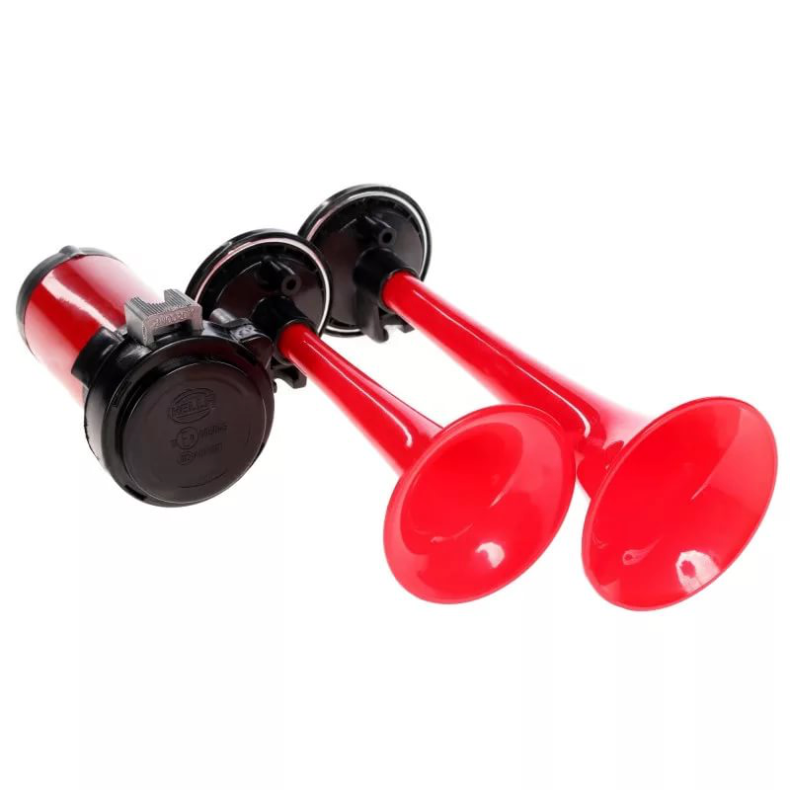
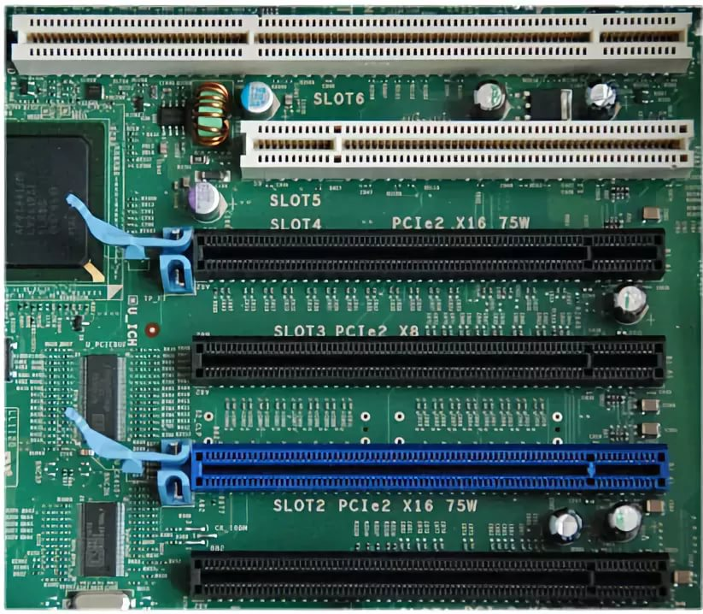
Сигналы и слоты (обработчики)
Сигнал
Слот

Slide 36
Сигналы и слоты (обработчики)
clicked()
pressed()
released()
textChanged()
returnPressed()
valueChanged()
destroyed()
* и много других
Сигнал
Слот

Slide 37

Домашнее задание

Slide 38
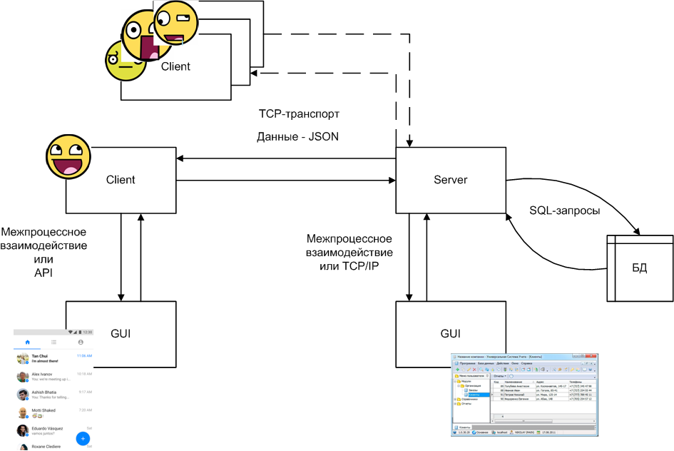
Хранение информации

Slide 39
Домашнее задание
Продолжить реализацию класса хранилища для серверной стороны.
а) Реализовать функционал работы со списком контактов по протоколу JIM:
Получение списка контактов. Добавление/удаление контакта в список контактов.
б) *Реализовать хранение информации в БД на стороне клиента:
список_контактов.
история_сообщений.
Реализовать графический интерфейс для мессенджера, используя библиотеку PyQt.
Реализовать графический интерфейс администратора сервера:
отображение списка всех клиентов
отображение статистики клиентов
настройка сервера (подключение к БД, идентификация)

Slide 40
Дополнительные материалы
ORM. Использование SQLAlchemy http://ninjaside.info/blog/ru/orm-ispolzovanie-sqlalchemy/
Вводная по сложным запросам в SQLAlchemy https://habrahabr.ru/company/eastbanctech/blog/226521/
Изучение PyQt5 http://python-3.ru/category/pyqt
PyQt5 tutorial http://zetcode.com/gui/pyqt5/
События и сигналы в PyQt5 https://pythonworld.ru/gui/pyqt5-eventssignals.html

